Slide 1
ATM MACHINE PROJECT (Java Spring Boot)
by Bonggal Siahaan

Slide 2
Overview
Pendahuluan
ISO 8583
Mesin ATM (Client)
Server Bank
Switching
Message Broker/Queue

Slide 3
Pendahuluan
Terdiri dari dua komponen: Client dan Server
Komunikasi dilakukan dengan menggunakan ISO 8583
Message broker/queue: RabbitMQ
Switching: menghubungkan server bank dengan bank lain.

Slide 4
Pendahuluan (cont’d)
Server Bank
Lain
Mesin ATM
(Client)
ISO 8583
Switching
Mesin ATM
(Client)
ISO 8583
ISO 8583
Message Broker
ISO 8583
Server Bank
Mesin ATM
(Client)

Slide 5
Spesifikasi
Java 12.0
MySQL 8.017
Apache Maven 3.7.16
RabbitMQ 3.7.16
Spring Boot Framework 2.1.8.RELEASE

Slide 6
ISO 8583
ISO 8583 is an international standard for financial transaction card originated interchange messaging.
Terdiri dari:
MTI (Message Type Indicator)
Bitmap
Data Element

Slide 7
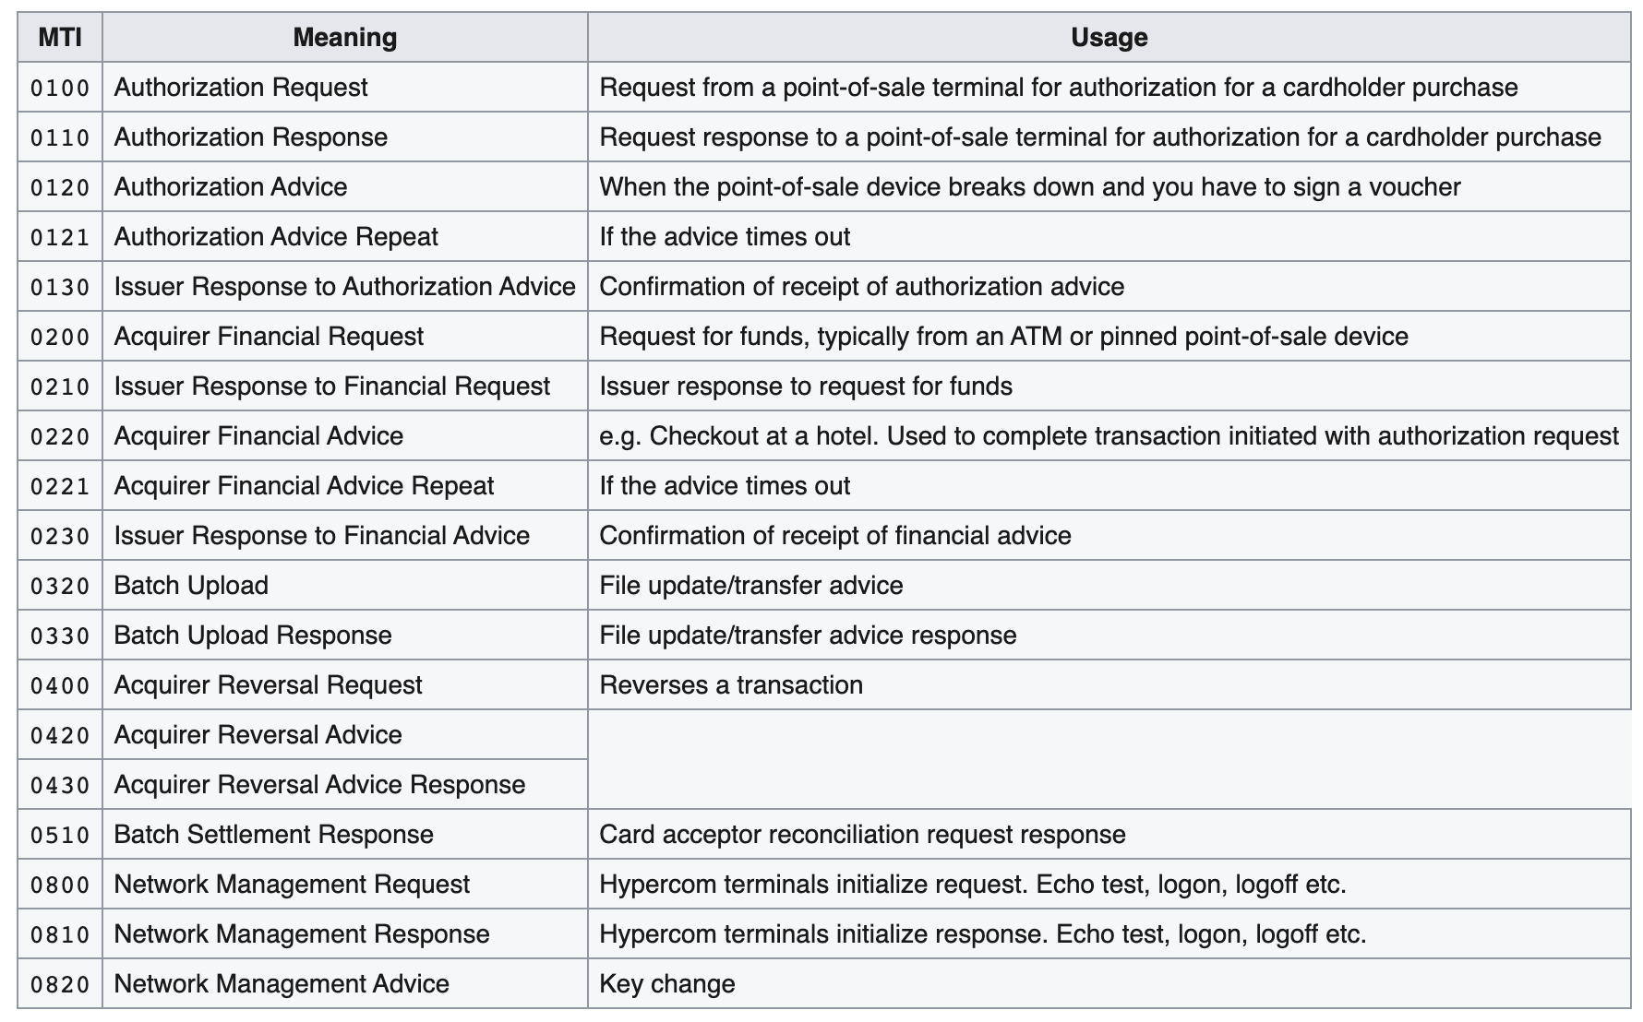
Message Type Indicator (MTI)
ISO version
Message Class
Message Function
Message Origin
Notes:
1987, 1993, 2003
The overall purpose of the message.
How the message should flow within the system.
Location of the message source within the payment chain.

Slide 8
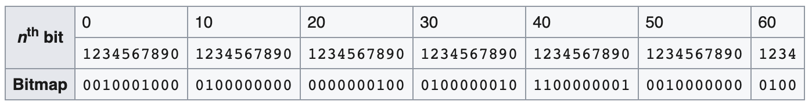
Bitmap
indicates whether other data elements or data element subfields are present elsewhere in the message

Slide 9
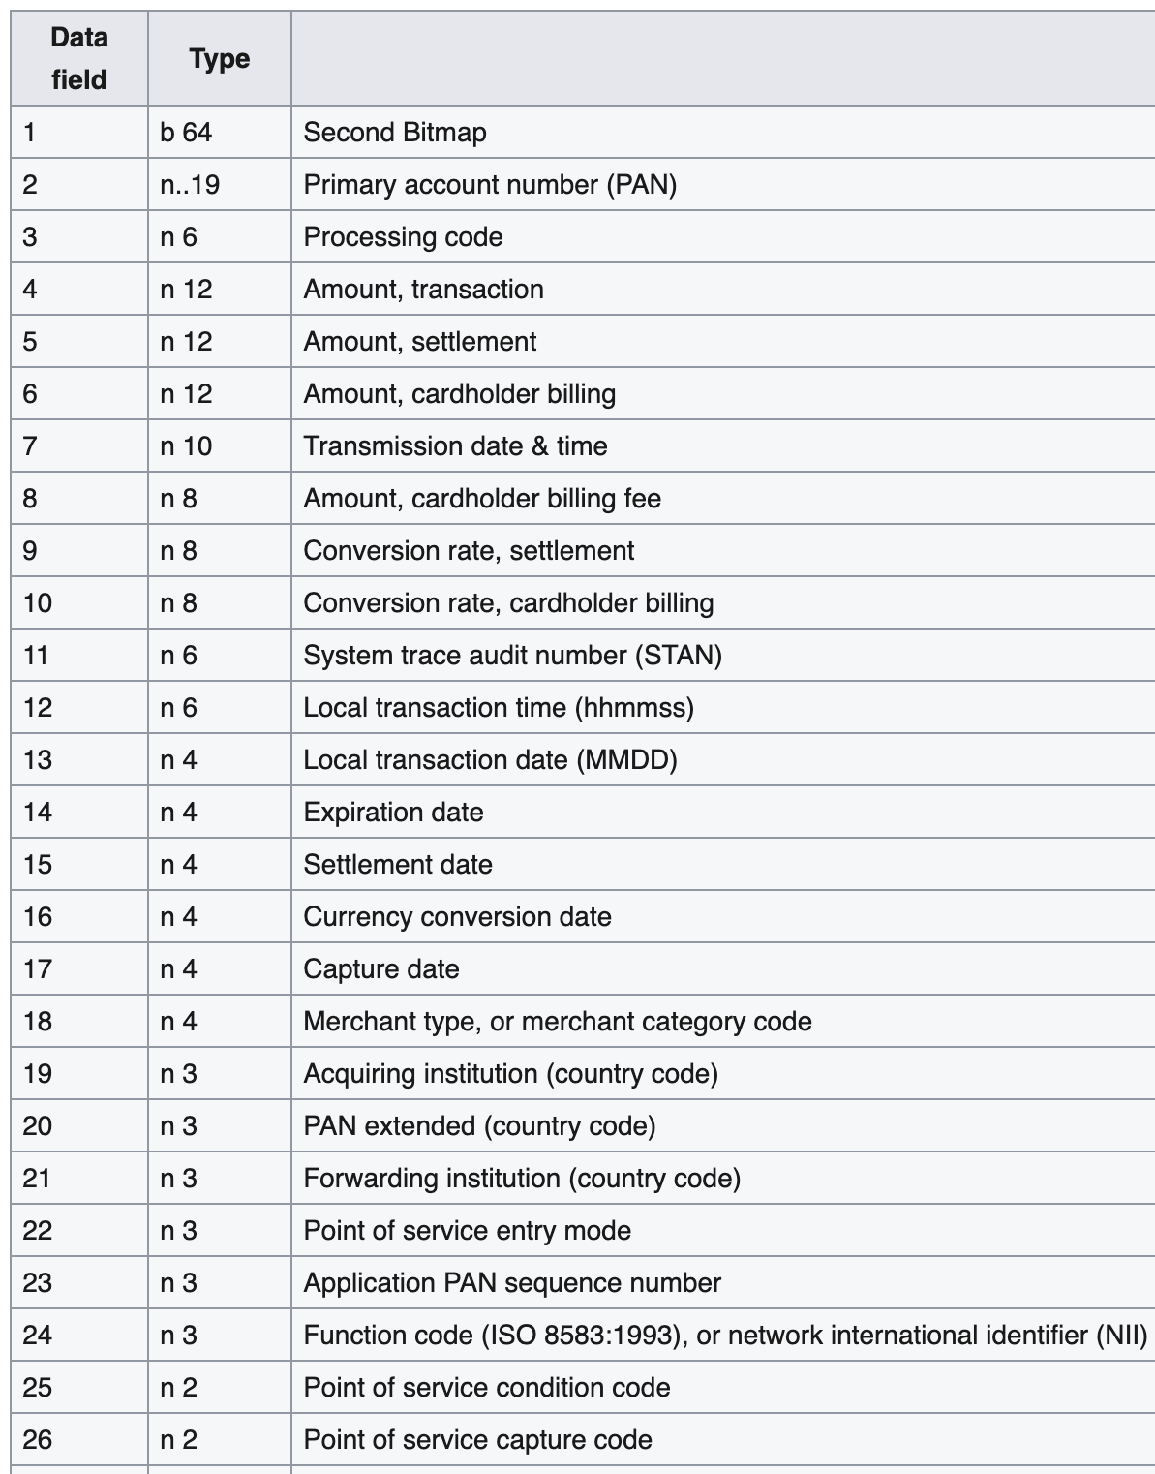
Data Element
Individual fields carrying the transaction information

Slide 10
Mesin ATM (Client)
Antarmuka pengguna dengan server bank.
Fungsi:
Tarik tunai (Cash Withdrawal)
Transfer
Pembelian (Purchasing)
Informasi saldo (Balance Inquiry)
Pembayaran (Payment)

Slide 11
Mesin ATM (Client) Tarik Tunai
Mulai
Memasukkan nomor akun dan pin
Memasukkan jumlah yang ingin ditarik
Tidak sesuai
Melakukan pengecekan nomor akun dan pin
(autentikasi), serta saldo
Sesuai
Sesuai
Mengurangi saldo dalam basis data
Mengeluarkan uang
Selesai

Slide 12
Mesin ATM (Client) Transfer (Internal)
Transfer Inquiry
Sesuai
Sesuai
Meminta Konfirmasi
Tidak sesuai
Mulai
Melakukan pengecekan nomor rekening dan ketersediaan saldo
Setuju
Tidak
Ya
Sesuai
Memasukkan nomor akun dan pin
Melakukan perubahan jumlah saldo pada akun pengirim dan penerima
Transaksi dibatalkan
Sesuai
Tidak sesuai
Menuliskan nomor rekening tujuan dan jumlah uang yang ditransfer
Melakukan pengecekan nomor akun dan pin
(Autentikasi)
Selesai

Slide 13
Mesin ATM (Client) Transfer (Eksternal)
Transfer Inquiry
Melakukan pengecekan akun penerima
Sesuai
Sesuai
Melakukan pengecekan saldo
Sesuai
Sesuai
Mulai
Meminta Konfirmasi
Tidak
sesuai
Tidak sesuai
Memberi charge transfer oleh switching
Transaksi dibatalkan
Tidak
Setuju
Sesuai
Memasukkan nomor akun dan pin
Ya
Sesuai
Tidak sesuai
Melakukan perubahan jumlah saldo pada akun pengirim dan penerima
Menuliskan nomor rekening tujuan dan jumlah uang yang ditransfer
Melakukan pengecekan nomor akun dan pin
(Autentikasi)
Selesai

Slide 14
Mesin ATM (Client) Pembelian (Pulsa)
Mulai
Purchase Inquiry
Sesuai
Meminta Konfirmasi
Sesuai
Tidak
sesuai
Memasukkan nomor akun dan pin
Membatalkan
transaksi
Tidak
Setuju
Mengakses menu pembelian > pulsa > telkomsel
Melakukan pengecekan saldo
Ya
Melakukan perubahan saldo pada pengirim dan penerima
Memilih jumlah pulsa yang ingin dibeli
Sesuai
Sesuai
Tidak
sesuai
Selesai
Memberikan nomor telepon
Melakukan pengecekan nomor akun dan pin
(Autentikasi)

Slide 15
Mesin ATM (Client) Cek Saldo
Menampilkan saldo
Selesai
Mulai
Sesuai
Memasukkan nomor akun dan pin
Tidak sesuai
Sesuai
Melakukan pengecekan nomor akun dan pin
(Autentikasi)
Memilih menu cek saldo

Slide 16
Mesin ATM (Client) Pembayaran (Internet)
Sesuai
Meminta Konfirmasi
Mulai
Payment Inquiry
Sesuai
Memasukkan nomor akun dan pin
Tidak
sesuai
Membatalkan
transaksi
Tidak
Setuju
Mengakses menu pembelian > pulsa > telkomsel
Melakukan pengecekan saldo
Ya
Melakukan perubahan saldo pada pengirim dan penerima
Sesuai
Memberikan nomor telepon, kode area, dan nomor internet
Tidak
sesuai
Sesuai
Melakukan pengecekan nomor akun dan pin
(Autentikasi)
Selesai

Slide 17
Server Bank
Menerima dan melayani permintaan dari client/mesin ATM.
Mengakses dan melakukan query pada basis data.
Service
Message Broker
Controler
Service
Service

Slide 18
Switching
Sebagai perantara bank dengan bank lainnya (transfer).
Meneruskan request.
Memberikan charge.
Bank Server 1
Controller
Transfer Inquiry
Controller
Bank Server
Bank Server 2
Transfer Controller
Bank Server 3

Slide 19
Message Broker/Queue (RabbitMQ)
Membuat antrian request yang dikirim ke server.
Message Broker
Exchange
Queue
Producer
<routing key>
Consumer
Exchange name : mainExchange
Queue name : mainQueue
Routing key : main_route

Slide 20
Demo

Slide 21
Sekian dan Terima Kasih

